Slide 1
Maserati
Мірзоян Роман

Slide 2

MASERATI

Slide 3
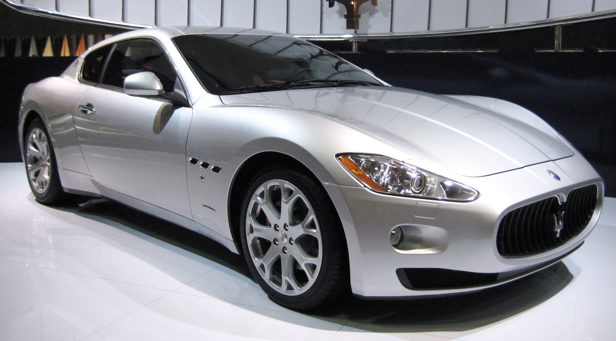
ЗАВЖДИ ЕЛЕГАНТНА

Slide 4
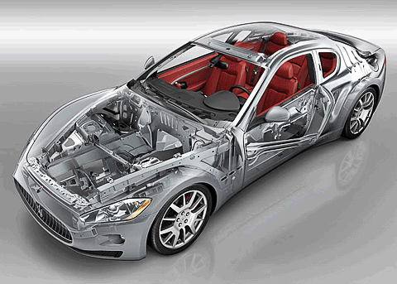
Завжди міцна

Slide 5
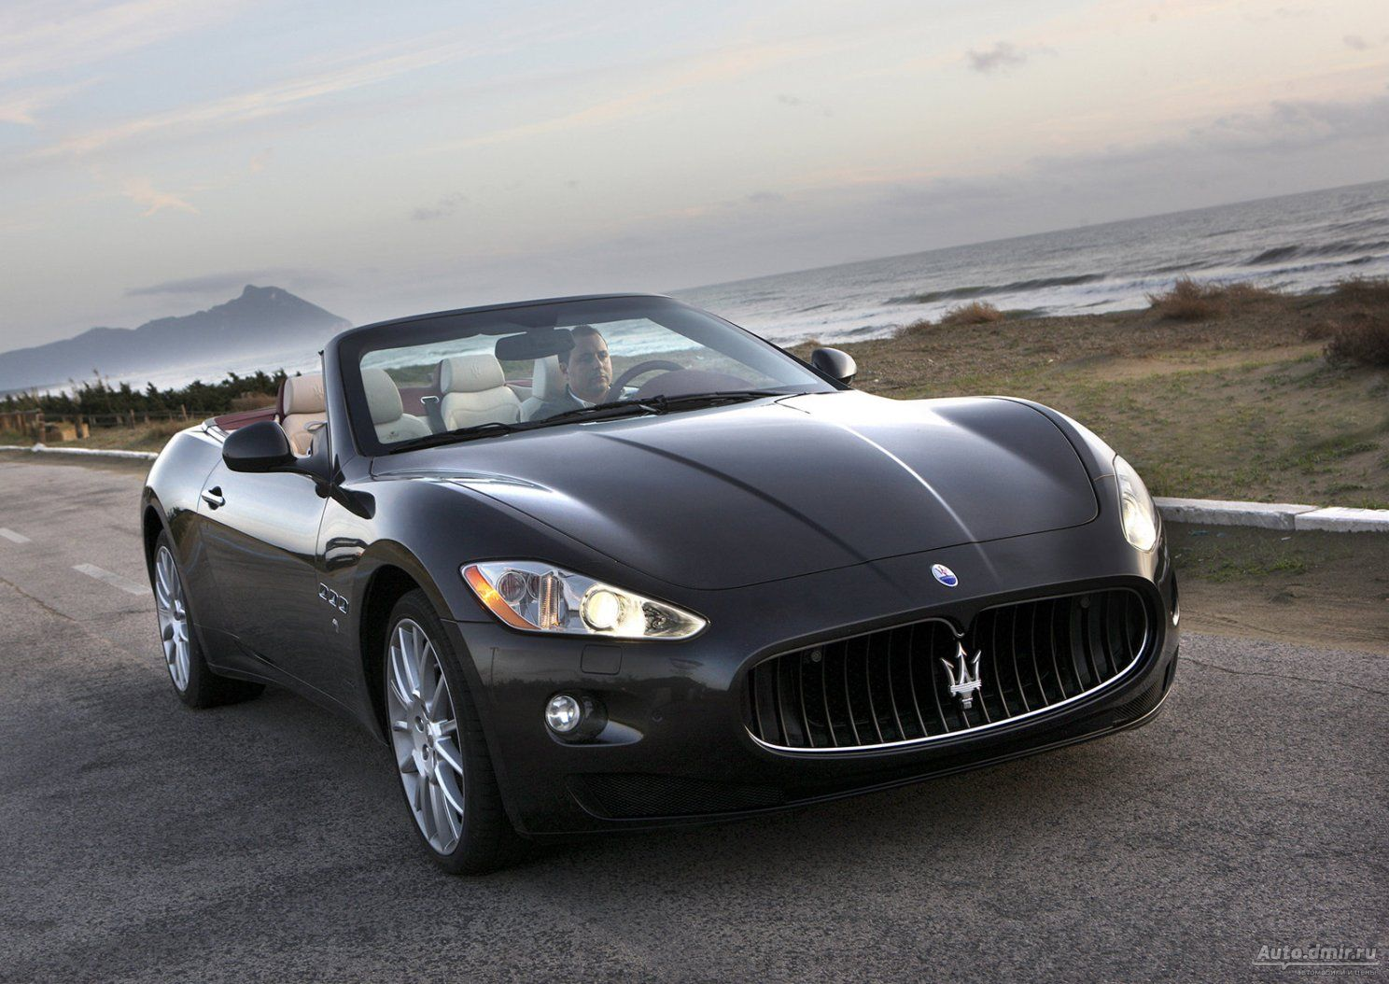
Завжди швидка

Slide 6
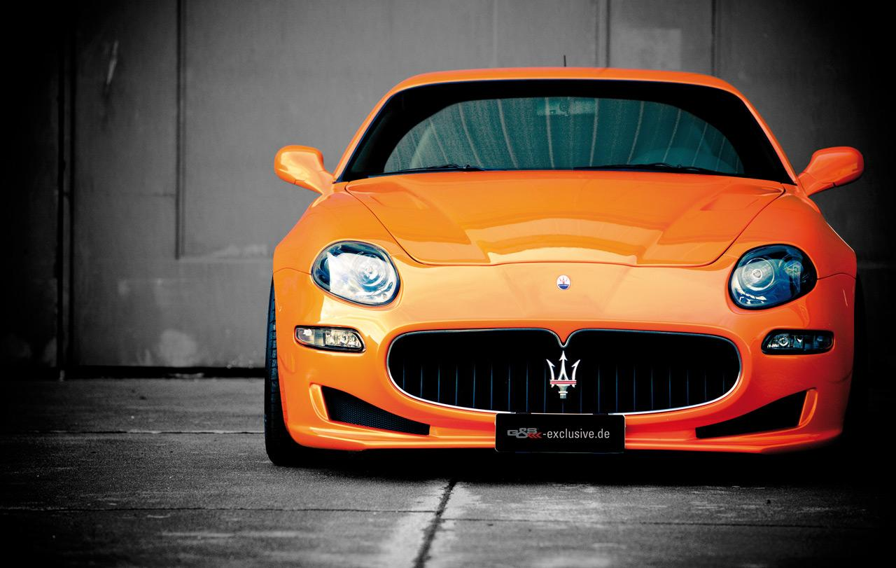
Завжди краща

Slide 7
Maserati

